Slide 1

第七章 逻辑Agent

Slide 2
内容提要
基于知识的Agent
逻辑
命题逻辑
定义
推导证明
模型检验

Slide 3
基于知识的Agent
推理引擎
知识库
域独立算法
域相关内容
知识库(KB)=一种正式语言的语句集合
预先给定的而不是推导的语句称为公理
知识库的添加:Tell
知识库的查询:Ask
Notes:
But just how big these UGCs are. On average, in every 60 seconds in social media, two million videos are viewed on YouTube, 700,000 messages are delivered by way of Facebook, 175,000 tweets are fired off into the ether, and 2,000 Foursquare check-ins tell the world where we are. When considered together, one thing seems clear: social media has taken over the world.

Slide 4
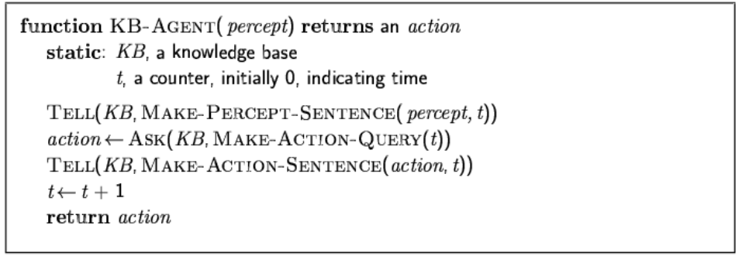
基于知识的Agent
Agent要能够：
表示状态，行动等等
引入新的感知信息
更新世界的表示
推导世界的潜在属性
推导正确的行为

Slide 5
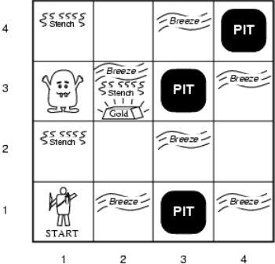
Wumpus的PEAS描述
性能度量：
带金子+1000，死亡-1000
一个行动-1,用掉➹-10
Agent死亡或者出洞结束
环境：
邻近怪兽的方格感觉到臭味
邻近无底洞的方格感觉到微风
金子的方格感觉到金光
面对怪兽可以shooting杀了它
Shooting会将唯一的➹用掉
在金子所处的方格中会捡起金子
感知器
臭味，微风，金光，撞击，嚎叫
执行器
左拐，右拐，向前，捡起，射击

Slide 6
Wumpus的PEAS描述
完全可观察 or 部分可观察？
离散 or 连续？
静态 or 动态？
Fully Observable
Deterministic
Episodic
Static
Discrete
Single-agent?
No – only local perception
Yes – outcomes exactly specified
No – sequential at the level of actions
Yes – Wumpus and Pits do not move
Yes
Yes – Wumpus is essentially a natural feature

Slide 7
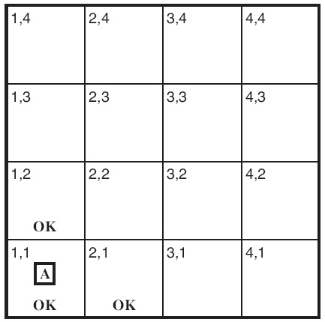
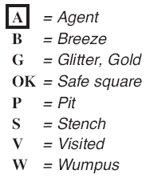
探索Wumpus世界

Slide 8
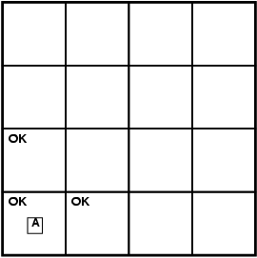
探索Wumpus世界

Slide 9
探索Wumpus世界

Slide 10
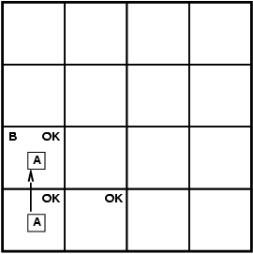
探索Wumpus世界

Slide 11
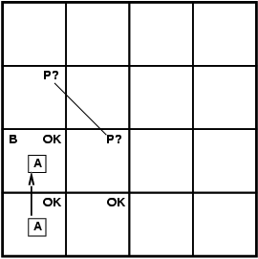
探索Wumpus世界

Slide 12
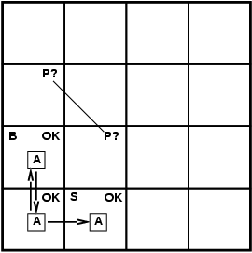
探索Wumpus世界
下一步如何走？

Slide 13
逻辑
逻辑是一种用来表示信息的正式语言，该语言能够推导出一定的结论
语法是用来定义语言中句子的规范准则
x+y=4
语义用来定义句子的含义,也定义了每个句子在可能世界中的真值

Slide 14
蕴含
我们用模型来代替“可能世界”
e.g. x+y=4,可能模型是对变量x和y的所有可能赋值
如果语句α在模型m中为真，称m满足α，也称为m为α的一个模型，用M(α)表示所有模型
逻辑蕴含：某语句在逻辑上跟随另一语句
α|=β：如果在使α为真的每个模型中，β也为真
M(α)⊆ M(β)
e.g.x=0蕴含了xy=0

Slide 15
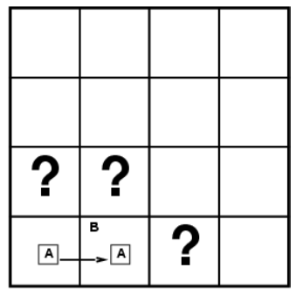
实例：Wumpus世界中的蕴含
Agent在[1,1]中未检测到任何异常，在[2,1]中检测到有微风
考虑对于[1,3], [2,1], [2,2]三个点有无底洞(pit)的所有的模型有多少？
3个布尔变量，8种模型！

Slide 16
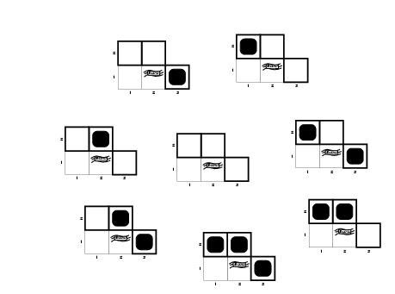
实例：Wumpus世界中的蕴含

Slide 17
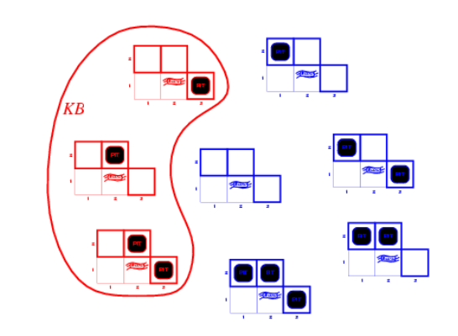
实例：Wumpus世界中的蕴含
KB=一组语句的集合

Slide 18
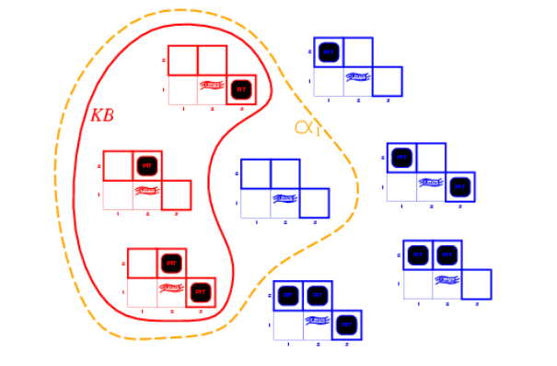
实例：Wumpus世界中的蕴含
KB=一组语句的集合
α₁=“[1,2]是安全的”，KB|= α₁ (模型检验证明)

Slide 19
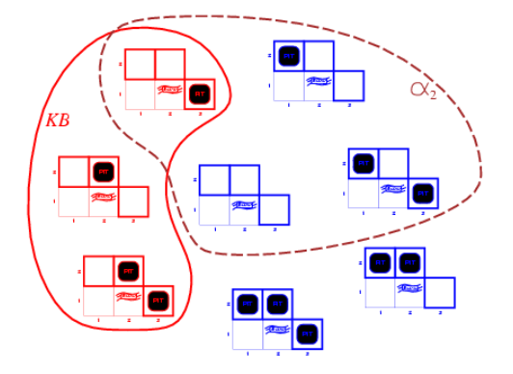
实例：Wumpus世界中的蕴含
KB=一组语句的集合
α₂=“[2,2]是安全的”，KB|≠α₂

Slide 20
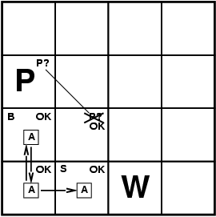
探索Wumpus世界

Slide 21

探索Wumpus世界

Slide 22
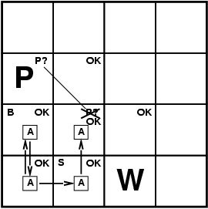
探索Wumpus世界

Slide 23
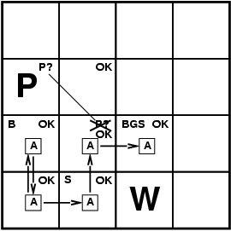
探索Wumpus世界

Slide 24
推理
定义：KB|–_{i}α = 推理算法i可以根据KB推导出α
可靠性：如果当KB|–_{i} α, KB |= α也是真的，那么i是可靠的
完备性：对于任何一个KB |= α, 推导算法i能够得到KB|–_{i} α，那么i是完备的
蕴含就像干草堆(KB)中的一根针(α),推导算法的目的就是找到这根针

Slide 25
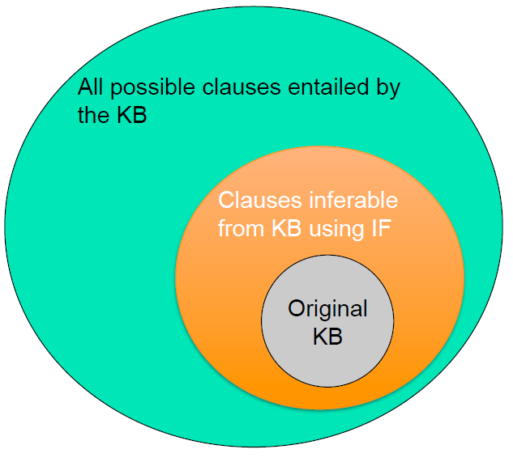
完备性
不完备的推导算法不能得到所有的结论

Slide 26
命题逻辑：语法
命题逻辑是一种最简单的逻辑
命题逻辑的语法定义合法语句
原子语句：由单个命题词组成，每个命题词代表一个为真或者假的命题
e.g. Q, R, W_{1,3}和north
永真命题True
永假命题False

Slide 27
命题逻辑：语法
复合句:由简单语句用括号或者逻辑连接词构成
命题符号S, S₁, S₂是语句，那么
上面的公式按逻辑运算的优先级从高到低排列

Slide 28
命题逻辑：语义
每个命题词的真值在模型中直接指定：
e.g. m={P_{1,2}=false,P_{2,2}=false,P_{3,1}=true}
复合语句评估真值的五条规则

Slide 29
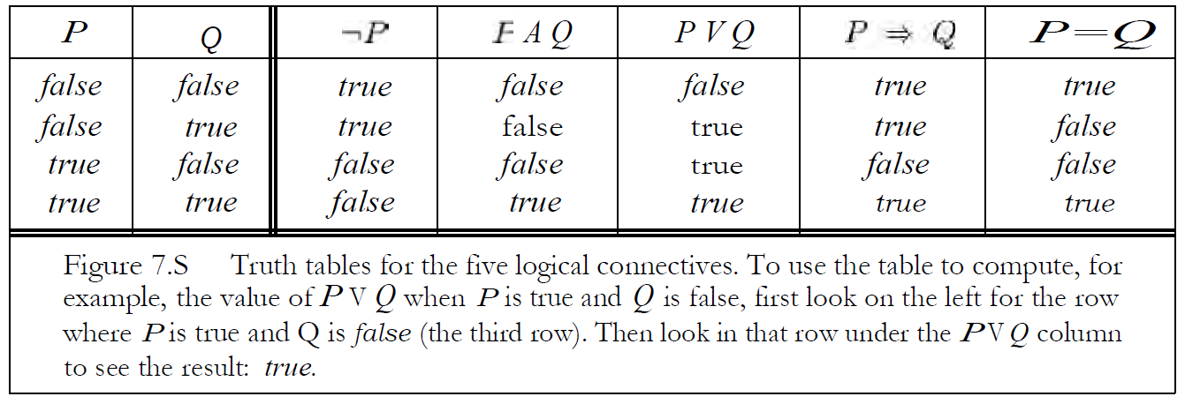
命题逻辑：真值表

Slide 30
Wumpus世界的知识库
对于Wumpus的每个位置[x,y]定义如下命题词：
P_{x,y}:无底洞
W_{x,y}:怪兽
B_{x,y}:微风
S_{x,y}:臭气
Wumpus实例中的部分语句
[1,1]中没有无底洞 R₁: ﹁P_{1,1}
微风情况R_{2:}
微风情况R_{3:}
[1,1]无微风R₄ : ﹁B_{1,1}
[2,1]有微风R₅ : B_{2,1}

Slide 31
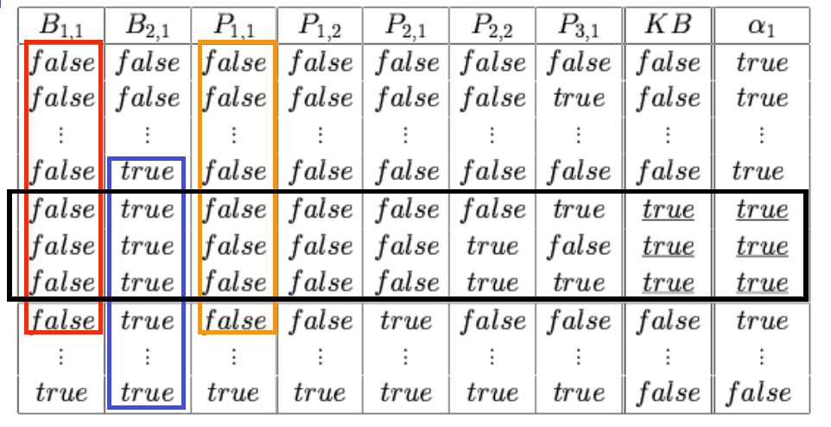
Wumpus世界的知识库
R₁ ∧R₂ ∧ R₃ ∧ R₄ ∧ R₅ =true

Slide 32
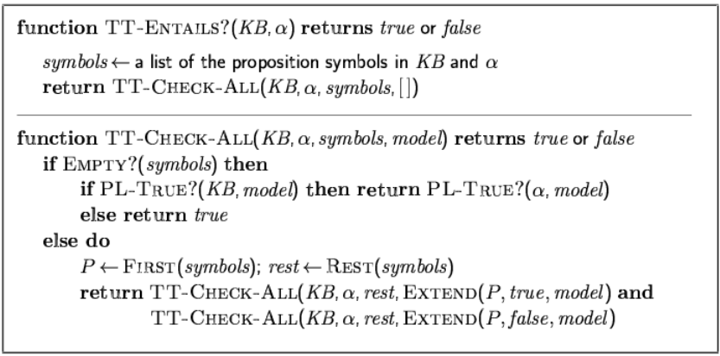
真值表枚举算法
枚举算法的可靠性？完备性？
对于n个符号的输入，算法的时间复杂度为O(2^{n}),空间复杂度O(n)

Slide 33
逻辑等价
如果两个语句α, β在同样的模型集合中为真，则它们是逻辑等价的,记为α ≡ β
任何两个语句逻辑等价当且仅当互相蕴涵
α ≡ β当且仅当 α |= β 且β |= α

Slide 34
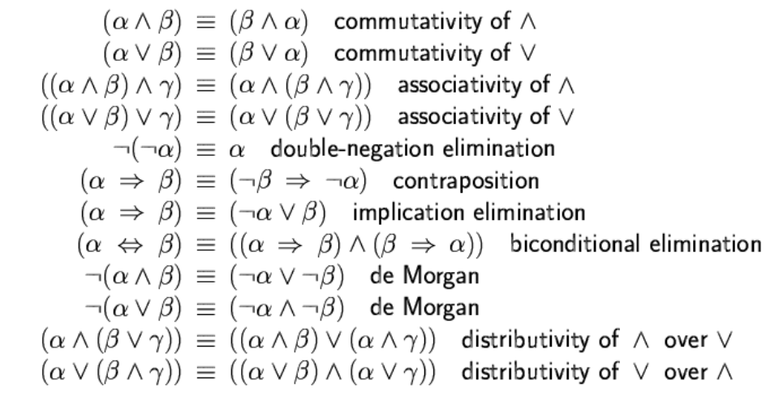
逻辑等价

Slide 35

有效性和可满足性
一个语句是有效的如果它在所有的模型中都为真
e.g. P∨ ﹁P,
e.g. α |= β 当且仅当 是有效的
如果一个语句在某一个模型中为真，那么这个语句是可满足的
如果一个语句在任何一个模型中都不为真，那么这个语句是不可满足的
e.g. α |= β 当且仅当 (α ∧ ﹁ β ) 是不可满足的

Slide 36
推理和证明
证明分为两类：
推理规则
从旧的语句中产生新的语句
证明=一系列推理规则的应用
通常需要将语句转成范式
模型检查
真值表枚举
在模型空间中进行启发式的搜索

Slide 37
推理规则
假定推理规则(Modus Ponens, 简称M.P.)
消去合取词规则(And-Elimination,简称A.E.)

Slide 38
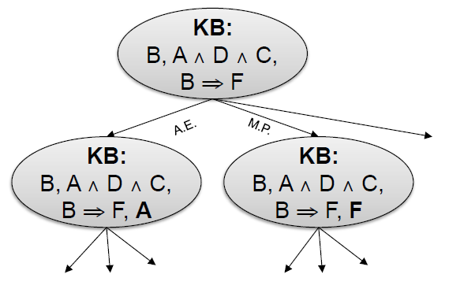
应用推理规则
等价于搜索问题
KB状态=结点
推理规则应用=边

Slide 39


Wumpus例子的证明
双向蕴含当且仅当
使用消去合取词规则
逆否命题等价
给定﹁ B_{1,1}，根据M.P.规则
根据De Morgan规则
[1,1]和[2,1]无底洞

Slide 40
归结
合取范式(Conjunctive Normal Form，CNF)
e.g. (A ∨﹁B) ∧(C ∨D)
单元归结推理：
全归结推理：
m 与l_{i}互补：即m= ﹁ l_{i}
m_{j}与l_{i}互补

Slide 41
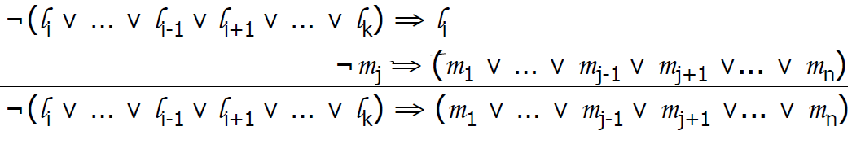
归结可靠性证明
其中l_{i}与m_{j}互补

Slide 42

转换成合取范式
消去等价词
消去蕴含词
用De Morgan定律把否定词放在字符前面
用分配律改变合取和析取符号的位置

Slide 43
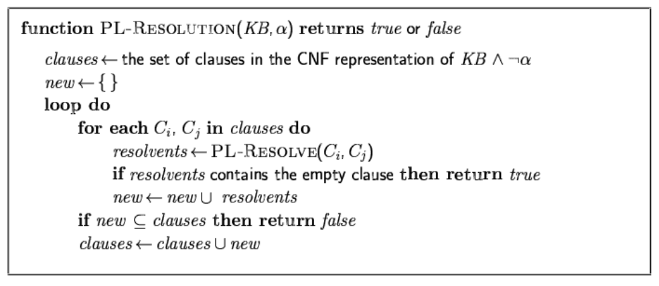
归结算法

Slide 44

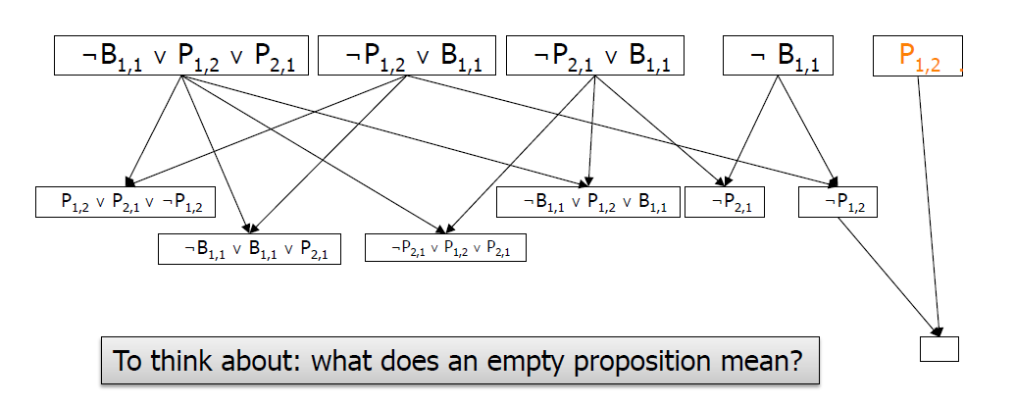
归纳实例
为了证明KB=|α，需要证明(KB∧﹁α)是不可满足的
例子： Wumpus
KB=
α= ﹁P_{1,2}

Slide 45
Horn子句
限制子句：恰好只含有一个正文字的析取式
Eg. ﹁L_{1,1}∨ ﹁ Breeze∨ B_{1,1}
Horn 子句：至多只有一个正文字的析取式
优点：
每个限定子句都可以写成蕴含式
推理可以使用前向链接和反向链接算法
判断蕴含需要的时间与知识库大小呈线性关系

Slide 46
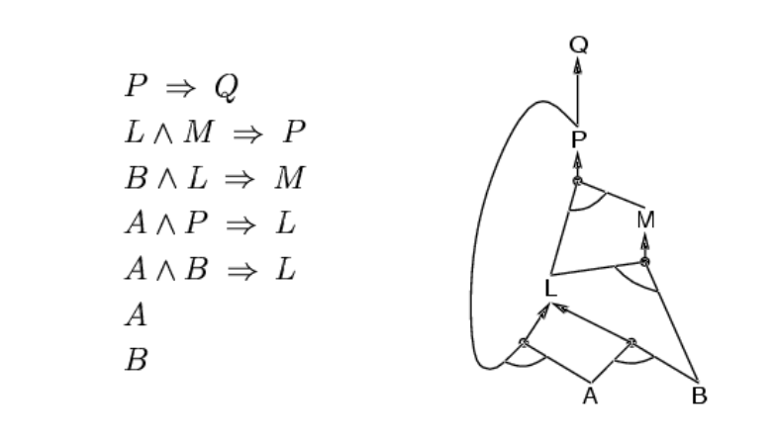
前向链接算法
从知识库的已知事实出发，如果蕴含式的所有前提已知，那么就把它的结论添加到已知事实集中

Slide 47
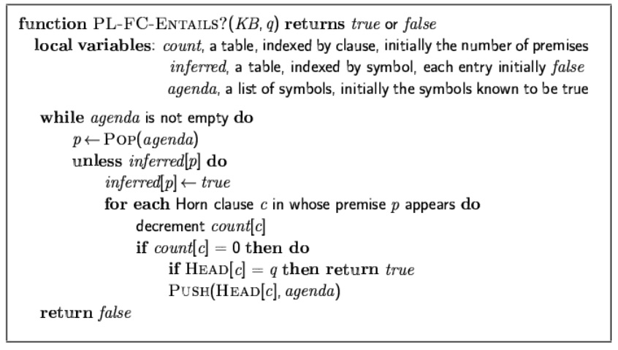
前向链接算法
前向链接算法是可靠的和完备的

Slide 48
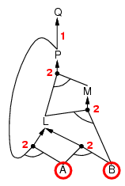
前向链接算法

Slide 49
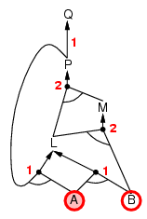
前向链接算法

Slide 50
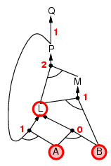
前向链接算法

Slide 51
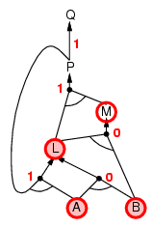
前向链接算法

Slide 52
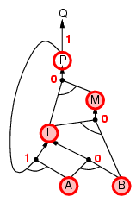
前向链接算法

Slide 53
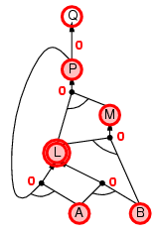
前向链接算法

Slide 54
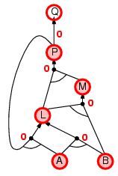
前向链接算法

Slide 55

前向链接算法

Slide 56
反向链接算法
基本思路：从查询q开始从后往前推导
已知推导目标，假定前提为真
如果前提与已知事实符合，则算法结束
避免重复搜索

Slide 57
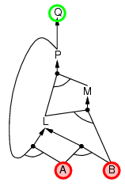
反向链接算法

Slide 58
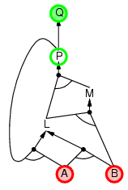
反向链接算法

Slide 59
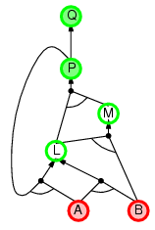
反向链接算法

Slide 60
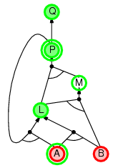
反向链接算法

Slide 61
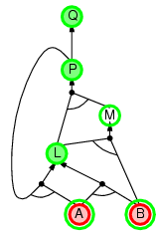
反向链接算法

Slide 62
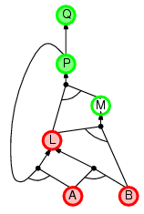
反向链接算法

Slide 63
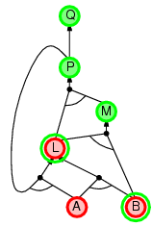
反向链接算法

Slide 64
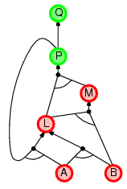
反向链接算法

Slide 65
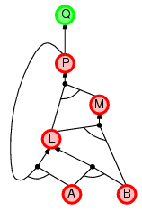
反向链接算法

Slide 66
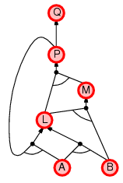
反向链接算法

Slide 67
前向VS反向链接
前向链接是数据驱动的
前向推导会执行许多与目标无关的推导
反向推导是目标驱动的，用于解决问题的推导
反向推导的复杂度通常要少于知识库的推导法则大小

Slide 68
有效的命题逻辑推理
两个著名的命题逻辑推理算法
DPLL算法(Davis, Putnam, Logemann, Loveland)
不完整的局部搜索算法
WalkSAT Algorithm

Slide 69
DPLL算法
目标：判断输入的逻辑语句(CNF语句)是否是可满足的
比枚举算法的改进：
及早终止算法
一个子句是真如果其中任意一个文字为真
一个子句是假如果所有的文字都为假
纯符号启发式
纯符号：某个文字在所有的子句中都是正或者负
(A∨ ﹁ B), (﹁ C∨ ﹁ B), ( C∨ A), A,B为纯符号，C不是
找到纯符号能够通过对纯符号的赋值使句子为真
单元子句启发式
单元子句：子句中除了某个文字外其他文字都是假的子句
单元子句中的文字必须为真
e.g. 已知B为真，(﹁ C∨ ﹁ B)变为单位子句﹁C

Slide 70
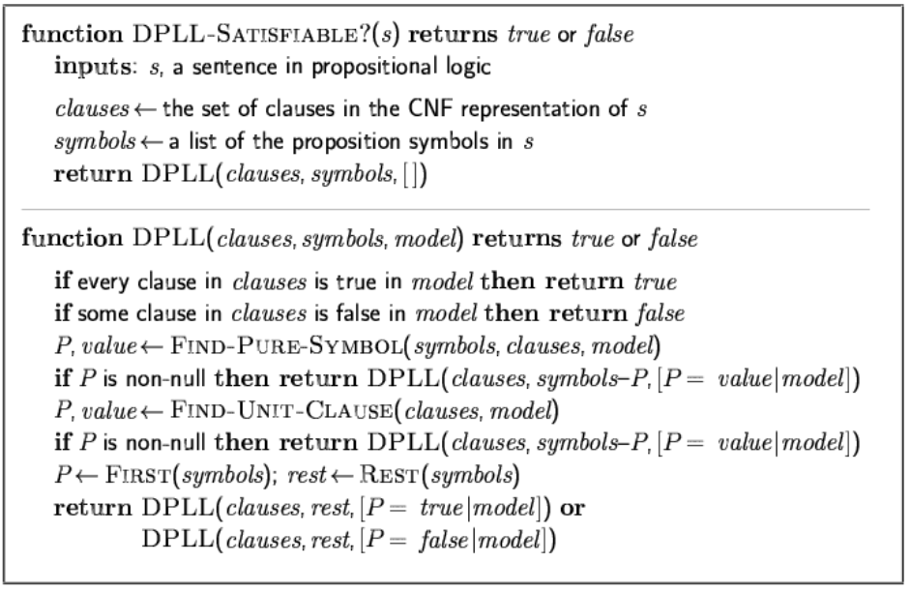
DPLL算法

Slide 71
WalkSAT算法
不完整的，局部搜索算法
评估函数：最小化不满足的子句数量

Slide 72
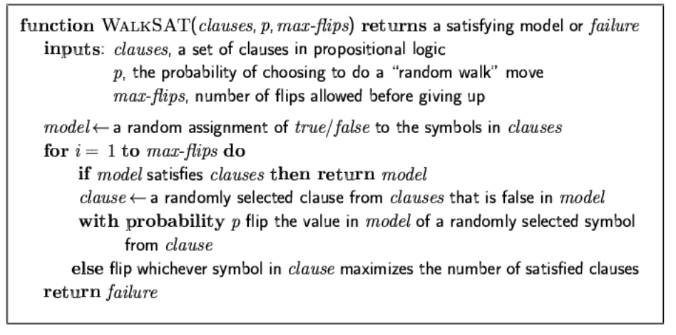
WalkSAT算法

Slide 73
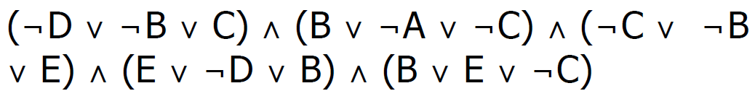
困难的可满足性问题
考虑一个随机的3-CNF语句
32个可能的赋值中有16个是该语句的模型(低约束问题)
过约束问题：使得语句得到满足的模型数量很少且很可能无解 (m/n>=4.3,m,n是子句， 变量的数量)

Slide 74
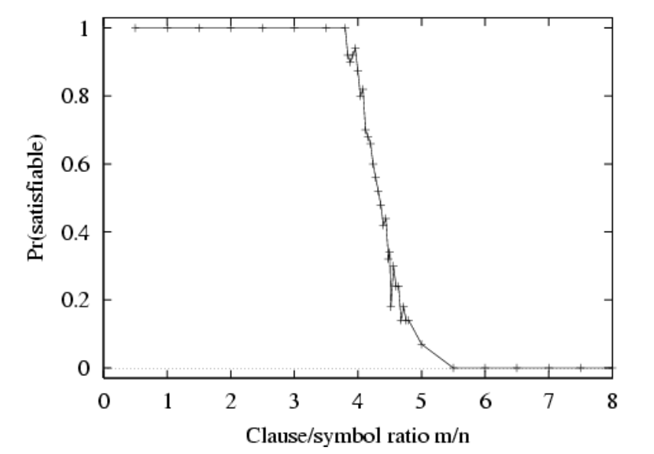
困难的可满足性问题

Slide 75
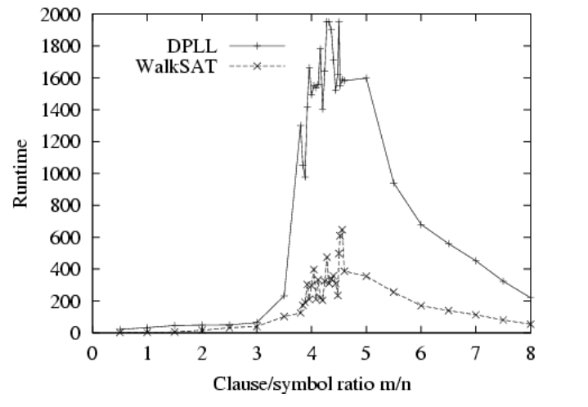
困难的可满足性问题

Slide 76
总结
基于知识的Agent
逻辑
命题逻辑
定义
推导证明
模型检验

Slide 77
Qa？

